Slide 1
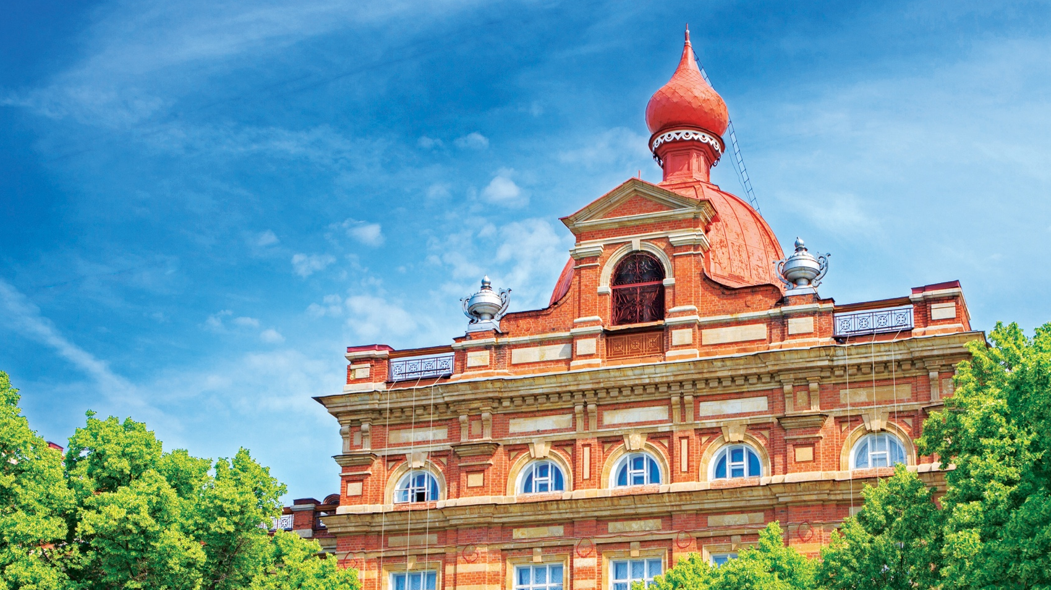

Отделение психологии и педагогики

Slide 2


Slide 3



Магистратура
Управление дошкольным образованием
44.04.01 Педагогическое образование Профиль: Управление дошкольным образованием
Квалификация (степень): магистр Форма обучения: заочная
Срок обучения: 2 года 6 мес) Язык, на котором осуществляется образование – русский

Slide 4
ЦЕЛИ:
подготовка педагогов-управленцев для системы дошкольного образования;
ЗАДАЧИ:
- расширение и углубление диапазона профессионально ориентированных знаний, овладение современной методологией и технологией педагогических и методических исследований;
- подготовка профессионально компетентного специалиста, готового к осуществлению инновационной профессиональной деятельности по профилю подготовки в условиях модернизации образовательной сферы

Slide 5
Выпускник магистерской программы получает базовое профильное и методическое образование, делающее его востребованным специалистом в дошкольных образовательных организациях .
Выпускник является профессиональным методистом-исследователем, владеющим арсеналом современной методики обучения по профилю.
Выпускник, успешно освоивший программу, будет обладать: - общекультурными компетенциями; - общепрофессиональными компетенциями; - профессионально-специализированными компетенциями.

Slide 6

Срок обучения: 2 года 6 месяцев
Форма обучения :заочная Вступительное испытание по профилю: письменный экзамен
Минимальное количество баллов (по каждому предмету),– 40 Вид конкурса: (бюджет/ договор)
Количество мест: КЦП (для бюджета) – 12 2)План приема (для договора) – 3 Сетевая форма обучения – нет Программа двойных дипломов (да/нет) -нет

Slide 7
Почему актуальна магистерская программа Управление дошкольным образованием
Главное отличие магистратуры от бакалавриата и специалитета — высокая степень самостоятельности студентов.
Будущих магистров все время подталкивают к применению теоретических знаний на практике и ко внедрению собственного опыта в учебные проекты.
Результат такой политики — отсутствие дистанции между теорией и реальностью.
На выходе предусмотрены выпускные экзамены по специальности и защита научной работы.

Slide 8
Возможные места работы:
При реализации педагогической деятельности: педагог дошкольного образования; .
При реализации научно-исследовательской и методической деятельности: старший воспитатель дошкольной организации; преподаватель педагогического колледжа, университета.
При реализации организационно-управленческой деятельности: старший воспитатель дошкольной организации; заведующий дошкольной образовательной организации; служащий органов управления дошкольным образованием; преподаватель педагогического колледжа, университета.

Slide 9
Уважаемые абитуриенты!
Получайте образование в нашей магистратуре!

